Slide 1

Kiến trúc Apache Kafka
Từ broker đến partition, replication và offset
AI VIET NAM – AIO2026
Data&Code
Notes:
Buổi học khoảng 60 phút lý thuyết, sau đó là lab 90 phút. Nói rõ ngay từ đầu: mọi con số “Từ lab” trong slide là output thật của lượt chạy kiểm chứng ngày 10/11/2026 trên apache/kafka:4.1.2, không phải số minh họa. Thay nút Data&Code bằng đường dẫn tài liệu của buổi học.

Slide 2
  Mục tiêu buổi học
Sau buổi học, bạn có thể
1
Đọc một sơ đồ Kafka: producer, broker, controller, consumer
Tài liệu đi kèm
• Bài đọc nền tảng
• Lab 90 phút
• Quiz 10 câu
Mốc tài liệu: Apache Kafka 4.1
2
Phân biệt partition với replica, Replicas với ISR
3
Giải thích key ảnh hưởng thế nào đến partition và thứ tự
4
Theo dõi tiến độ đọc bằng offset, committed offset và lag
5
Lập luận vì sao consumer group có giới hạn mở rộng
Notes:
Ví dụ xuyên suốt là sự kiện đơn hàng, trùng với bài đọc, quiz và lab. Học viên nên đọc trước bài đọc nền tảng; slide chỉ giữ các ý chính.

Slide 3
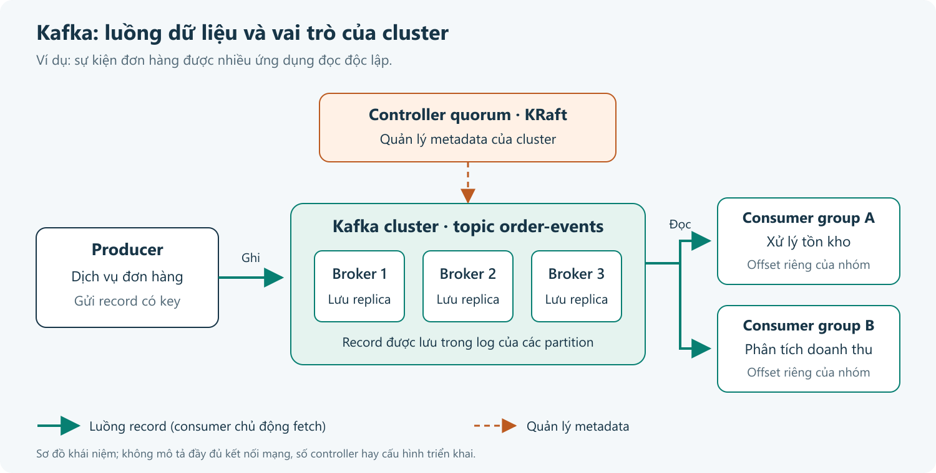
Outline
SECTION 1
  Kafka và kiến trúc
SECTION 2
  Topic, partition và key
SECTION 3
  Replication và ISR
SECTION 4
  Offset và consumer group
Notes:
Phần 1: vì sao cần Kafka và các thành phần chính. Hình bên phải sẽ được phân tích ở slide kiến trúc.

Slide 4
  Kafka và kiến trúc
Đơn o1001 vừa được tạo. Ai cần biết?
Gọi trực tiếp
Công bố sự kiện
Tồn kho
Tồn kho
Dịch vụ
đơn hàng
Dịch vụ
đơn hàng
Kafka
order-events
Thông báo
Thông báo
Doanh thu
Doanh thu
Thêm ứng dụng mới thì dịch vụ đơn hàng phải biết thêm một đích gọi. Một dịch vụ chậm thì phải chọn: chờ, thử lại hay bỏ qua.
Mỗi ứng dụng tự đọc sự kiện theo tốc độ của mình, kể cả đọc lại. Xử lý nghiệp vụ vẫn do mã ứng dụng thực hiện.
Notes:
Câu hỏi mở đầu: nếu dịch vụ thông báo ngừng 10 phút, mô hình bên trái xử lý thế nào? Dẫn tới bốn câu hỏi của bài: sự kiện được lưu ở đâu, được chia ra thế nào, có bao nhiêu bản sao, mỗi ứng dụng nhớ vị trí đọc bằng cách nào.

Slide 5
  Kafka và kiến trúc
Kafka là gì? Một record gồm những gì?
Apache Kafka là nền tảng event streaming phân tán, làm ba việc:
1. nhận sự kiện do ứng dụng gửi đến;
2. lưu chúng theo cấu trúc có thứ tự;
3. cung cấp dữ liệu cho các ứng dụng đọc.
Value: một sự kiện OrderCreated
{
"event_id": "e1001",
"event_type": "OrderCreated",
"order_id": "o1001",
"total_amount": 450000,
"currency": "VND",
"occurred_at": "2026-11-02T09:00:00Z"
}
Thành phần | Ví dụ
Topic | order-events
Key | o1001 – gom theo đơn
Value | JSON sự kiện bên phải
Timestamp | Thời gian của record
JSON chỉ là một cách biểu diễn value. OrderCreated và OrderPaid của cùng đơn có event_id khác nhau nhưng cùng key.
Notes:
Hai nhầm lẫn cần chặn sớm: (1) Kafka không xử lý nghiệp vụ; (2) timestamp của record khác với trường nghiệp vụ occurred_at trong value. Producer gửi record, consumer đọc record; một ứng dụng có thể đóng cả hai vai.

Slide 6
  Kafka và kiến trúc
Producer, broker, controller và consumer
Broker: tiến trình máy chủ lưu replica của partition, phục vụ đọc và ghi.
Cluster: các broker phối hợp với nhau.
Controller (KRaft): quản lý metadata như thành viên cluster, leader của partition.
Controller không là trạm trung chuyển mọi message.
Producer gửi · broker lưu và phục vụ · consumer đọc và xử lý.
Sơ đồ biên soạn cho bài học, dựa trên tài liệu thiết kế và KRaft của Apache Kafka 4.1.
Notes:
Mũi tên xanh là hướng dữ liệu; consumer chủ động gửi yêu cầu fetch, broker không đẩy dữ liệu đi. Kafka 4.x chỉ dùng KRaft, không còn ZooKeeper. Một tiến trình có thể vừa là broker vừa là controller, như cluster 3 node trong phần mở rộng của lab.

Slide 7
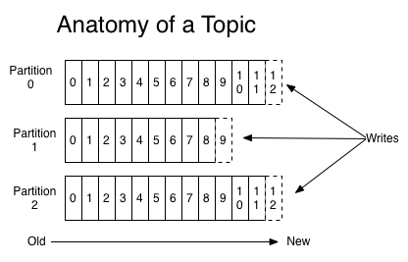
Outline
SECTION 1
  Kafka và kiến trúc
SECTION 2
  Topic, partition và key
SECTION 3
  Replication và ISR
SECTION 4
  Offset và consumer group
Notes:
Phần 2: dữ liệu được tổ chức thế nào bên trong một topic, và key quyết định điều gì.

Slide 8
  Topic, partition và key
Topic được chia thành partition; mỗi partition là một log
Partition | Offset | Record
P0 | 0 | Tạo đơn o1001
P0 | 1 | Thanh toán o1001
P1 | 0 | Tạo đơn o1002
Record mới luôn được bổ sung vào cuối log.
Địa chỉ của record = (topic, partition, offset).
P0/offset 0 và P1/offset 0 là hai vị trí khác nhau.
Nguồn: Apache Kafka, hình log_anatomy.png (hình gốc).
Kafka giữ thứ tự trong từng partition, không ghép thành một thứ tự toàn cục cho topic.
Notes:
Hỏi lớp: offset có phải ID toàn cục của message không? Không. Thêm: thứ tự trong log không chứng minh thứ tự thời gian nghiệp vụ; producer có thể gửi chậm hoặc thử lại, consumer có thể xử lý song song.

Slide 9
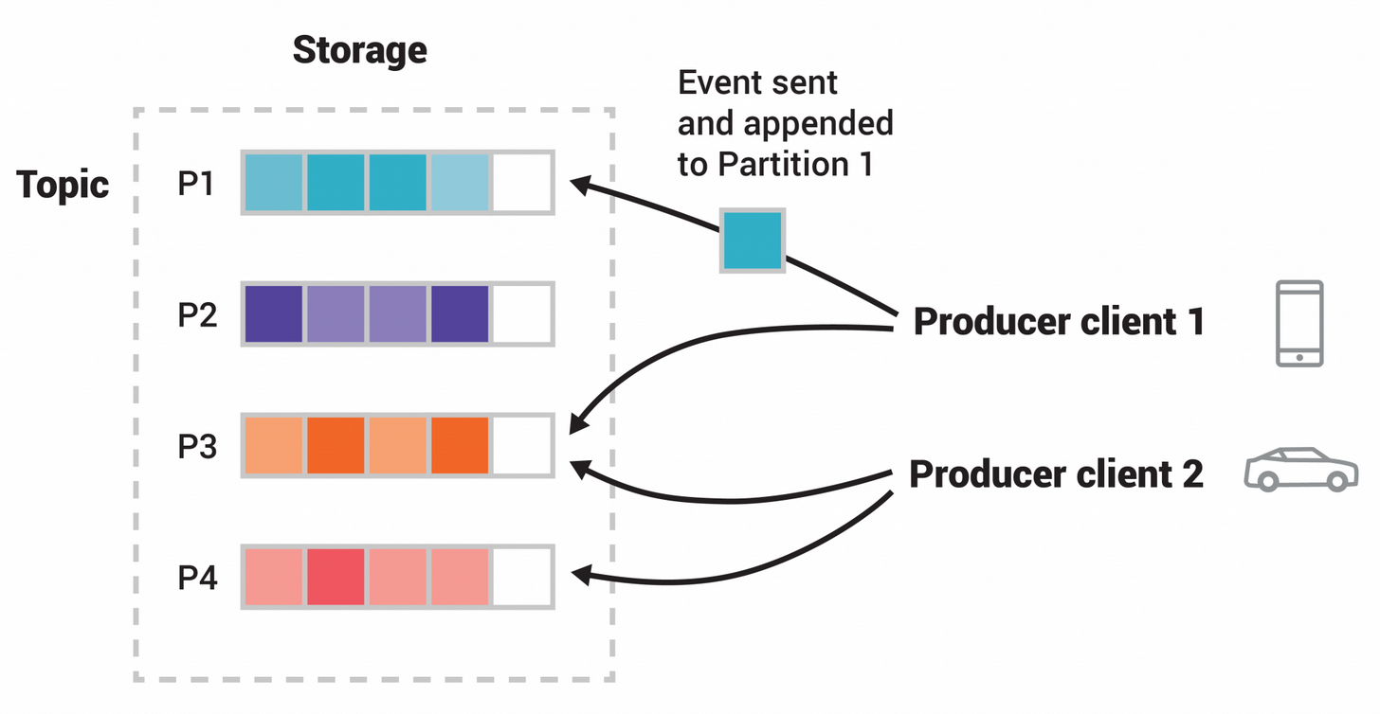
  Topic, partition và key
Key quyết định record vào partition nào
Cùng key → cùng partition, khi giữ nguyên số partition, cách serialize key và partitioner.
Key | Điểm cần cân nhắc
order_id | Theo dõi vòng đời từng đơn
customer_id | Khách nhiều đơn có thể tạo tải lớn
Giá trị cố định | Dồn mọi record vào một partition
Nguồn: Apache Kafka, Introduction (hình gốc; Apache đặt tên P1–P4).
Không key ≠ round robin. Java producer mặc định chọn partition kiểu sticky, gắn với việc gom batch.
Tăng số partition có thể đổi ánh xạ key → partition; record cũ không tự được phân bố lại.
Notes:
Chọn key xuất phát từ yêu cầu thứ tự: cần thứ tự theo đơn thì key là order_id. Hot partition: một key phát sinh quá nhiều sự kiện; thêm consumer không giải quyết được vì một partition chỉ thuộc một consumer trong group.

Slide 10
  Topic, partition và key
Từ lab: 60 record, 30 key, 3 partition
Đếm record theo partition (lab, phần 5)
20/22/18, không phải 20/20/20: partitioner băm key, không chia lần lượt.
Hai sự kiện của o0001 cùng ở P0; OrderCreated có offset nhỏ hơn.
Lượt đọc in P2 trước P0: thứ tự in giữa các partition không có ý nghĩa nghiệp vụ.
Name Count
---- -----
0 20
1 22
2 18
Hai sự kiện của o0001
Partition:0|Offset:0|o0001|{"event_type":
"OrderCreated",...}
Partition:0|Offset:1|o0001|{"event_type":
"OrderPaid",...}
Lỗi gặp khi kiểm chứng: pipe từ PowerShell 5.1 gắn BOM vào key đầu tiên, biến o0001 thành một key khác. Lab ghi file không BOM để tránh.
Notes:
Output thật. Với cùng 30 key, cùng 3 partition và client Java mặc định, học viên sẽ thấy đúng 20/22/18. Nếu khác, kiểm tra số lần gửi và lỗi BOM. Lỗi BOM là ví dụ tốt: “cùng key” phụ thuộc đúng chuỗi byte của key.

Slide 11
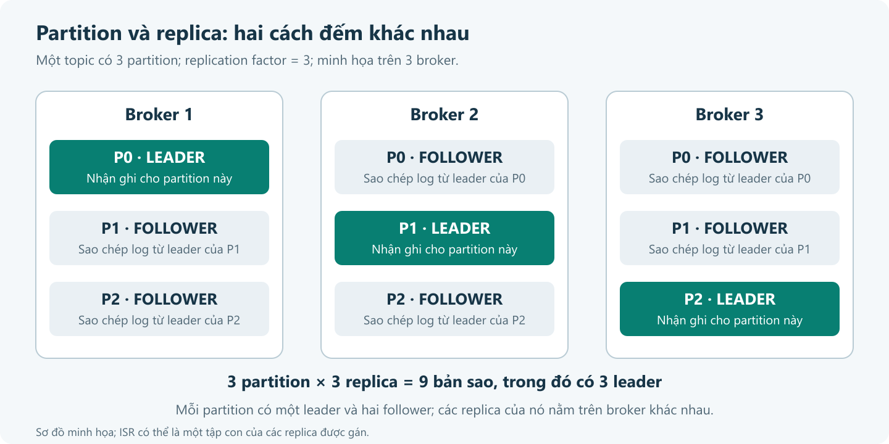
Outline
SECTION 1
  Kafka và kiến trúc
SECTION 2
  Topic, partition và key
SECTION 3
  Replication và ISR
SECTION 4
  Offset và consumer group
Notes:
Phần 3: bản sao của partition, tập ISR và điều kiện xác nhận ghi.

Slide 12
  Replication và ISR
Partition khác replica
Replica: một bản sao của partition.
Replication factor: số replica của mỗi partition, tính cả leader.
Mỗi partition có một leader nhận ghi; follower sao chép log từ leader.
Một broker có thể là leader của P0 và giữ follower của P1, P2.
3 partition × RF 3 = 9 replica, nhưng vẫn chỉ có 3 partition logic.
3 partition, replication factor 3: 9 replica. Sơ đồ biên soạn theo mô hình replication của Kafka.
Notes:
Câu hỏi nhanh: topic 6 partition, RF 2 có bao nhiêu replica? (12). Có bao nhiêu partition? (6).

Slide 13
  Replication và ISR
ISR: replica đang theo kịp leader
Lab mở rộng: 3 broker, trước khi dừng kafka-3
ISR (in-sync replicas): tập replica đang theo kịp leader theo tiêu chí của Kafka.
Replicas không đổi: đó là danh sách được gán.
P2 mất leader → broker 1 được bầu làm leader mới.
Partition: 0 Leader: 1 Replicas: 1,2,3 Isr: 1,2,3
Partition: 1 Leader: 2 Replicas: 2,3,1 Isr: 2,3,1
Partition: 2 Leader: 3 Replicas: 3,1,2 Isr: 3,1,2
Sau docker stop kafka-3
Partition: 0 Leader: 1 Replicas: 1,2,3 Isr: 1,2
Partition: 1 Leader: 2 Replicas: 2,3,1 Isr: 2,1
Partition: 2 Leader: 1 Replicas: 3,1,2 Isr: 1,2
“Broker còn online” và “replica thuộc ISR” là hai thông tin khác nhau: replica còn chạy nhưng tụt lại vẫn có thể bị loại khỏi ISR.
Notes:
Output thật từ phần 10 của lab. Khi kafka-3 quay lại, nó bắt kịp và trở lại ISR; leader P2 chỉ trả về broker 3 sau preferred leader election (tự động theo chu kỳ hoặc chạy kafka-leader-election.sh).

Slide 14
  Replication và ISR
acks và min.insync.replicas
Cấu hình | Producer chờ gì?
acks=0 | Không chờ xác nhận
acks=1 | Leader ghi vào log cục bộ
acks=all | Các replica trong ISR xác nhận
Ví dụ: RF 3, min.insync.replicas=2, acks=all
ISR = 3
chờ cả ba replica trong ISR
ISR = 2
vẫn nhận ghi
min.insync.replicas: ngưỡng ISR tối thiểu để chấp nhận ghi khi producer dùng acks=all. Không phải số replica được tạo ra.
ISR = 1
từ chối: NOT_ENOUGH_REPLICAS
acks=all liên quan đến ISR của partition, không phải mọi broker trong cluster. Producer nhận ack cũng chưa có nghĩa consumer đã xử lý xong.
Notes:
Bài đọc giải thích ví dụ này với ELR tắt. Slide tiếp theo cho thấy Kafka 4.1.2 bật ELR mặc định và điều đó thay đổi hành vi quan sát được.

Slide 15
  Replication và ISR
Từ lab: ISR thấp hơn ngưỡng tối thiểu
kafka-3 dừng, ISR = 2, min.insync.replicas=3, gửi acks=all
acks=all bị từ chối đúng như lý thuyết.
acks=1 được leader xác nhận, nhưng consumer chưa đọc được record.
Kafka 4.1.2 bật ELR mặc định: high watermark chỉ tăng khi ISR đạt min.insync.replicas.
WARN ... retrying (0 attempts left).
Error: NOT_ENOUGH_REPLICAS
ERROR Error when sending message to topic
lab-replicated ...
Gửi lại bằng acks=1, ngay sau đó xem offset cuối
lab-replicated:0:4
Sau docker start kafka-3, ISR trở lại 3
lab-replicated:0:5
Ba mốc khác nhau: producer nhận ack, record đọc được, nghiệp vụ xử lý xong.
Notes:
Console producer kết thúc với exit code 0 kể cả khi gửi lỗi, nên phải đọc dòng ERROR. Câu Q8 trong lab: điều này nói gì về câu “producer nhận ack nghĩa là dữ liệu đã an toàn và sẵn sàng”? kafka-features.sh describe cho thấy eligible.leader.replicas.version ở mức 1.

Slide 16
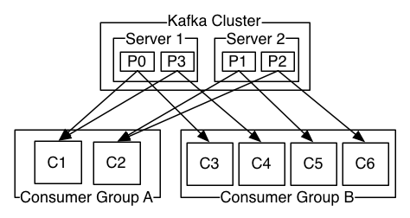
Outline
SECTION 1
  Kafka và kiến trúc
SECTION 2
  Topic, partition và key
SECTION 3
  Replication và ISR
SECTION 4
  Offset và consumer group
Notes:
Phần 4: consumer nhớ vị trí đọc thế nào, và nhiều consumer chia việc ra sao.

Slide 17
  Offset và consumer group
Consumer position và committed offset
log-end offset = 10
đã xử lý xong
đã nhận, chưa commit
P1
0
1
2
3
4
5
6
7
8
9
committed offset = 5
position = 8
Position: offset của record tiếp theo consumer sẽ nhận.
Committed offset: mốc đã lưu để group đọc tiếp khi khôi phục.
Committed offset là vị trí tiếp theo cần đọc: xử lý xong 0–4 thì commit 5.
Nếu consumer dừng lúc này, group đọc lại từ 5: record 5, 6, 7 có thể được xử lý lần nữa. Ứng dụng cần idempotency, ví dụ ghi nhận event_id đã xử lý.
Notes:
Nhận record chưa đồng nghĩa xử lý thành công. Auto commit không biến thao tác fetch thành xác nhận hoàn tất nghiệp vụ. Producer idempotence xử lý phạm vi khác: bản ghi trùng do producer gửi lại; nó không làm việc trừ kho ở hệ thống ngoài thành exactly-once.

Slide 18
  Offset và consumer group
Consumer lag, retention và replay
Lab, phần 9: dừng consumer, gửi thêm 10 đơn
Lag = log-end offset − committed offset, theo từng partition. Ở đây 1 + 3 + 6 = 10.
Lag tính bằng offset, không bằng giây.
Commit không xóa record; retention của topic quyết định việc dọn dữ liệu.
Replay chỉ đọc lại được dữ liệu còn trong log.
PARTITION CURRENT-OFFSET LOG-END-OFFSET LAG
0 21 22 1
1 22 25 3
2 19 25 6
Đặt lại committed offset rồi đọc lại
kafka-consumer-groups.sh --group lab-stock
--topic lab-order-events --reset-offsets
--to-earliest --dry-run (rồi --execute)
Kết quả
Processed a total of 72 messages (60 + 2 + 10)
Notes:
Lag tăng liên tục gợi ý tốc độ xử lý thấp hơn tốc độ phát sinh dữ liệu; cần xem thêm thời gian xử lý và hệ thống đích. auto.offset.reset=earliest chỉ áp dụng khi group không có committed offset hợp lệ. Câu Q6 trong lab: replay ở đây gây hậu quả gì với ứng dụng tồn kho thật?

Slide 19
  Offset và consumer group
Một partition thuộc một consumer trong group
Số consumer | Phân công (3 partition)
1 | C1: P0, P1, P2
2 | C1: P0, P1; C2: P2
3 | Mỗi consumer một partition
4 | Một consumer không có partition
Nhiều group đọc cùng topic độc lập, mỗi group có tiến độ riêng.
Rebalance: phân công lại khi thành viên, subscription hoặc số partition thay đổi.
Nguồn: Apache Kafka, hình consumer-groups.png (hình gốc).
Thêm consumer vượt số partition không tăng thêm số bên đọc song song cho topic trong cùng group.
Notes:
Đây là mô hình consumer group thông thường (KafkaConsumer), không bao gồm share groups. Không nên giả định “C1 luôn đọc P0” để lưu trạng thái nghiệp vụ.

Slide 20
  Offset và consumer group
Từ lab: hai, rồi bốn consumer trong lab-stock
Hai consumer
stock-c2 được giao P2 nhưng không in record nào: c1 đã đọc và commit hết 60 record trước khi c2 tham gia.
Với bốn consumer, stock-c4 có 0 partition.
stock-c2 chuyển từ P2 sang P1 sau rebalance.
Group lab-analytics-01 vẫn đọc đủ 62 record.
CLIENT-ID #PARTITIONS CURRENT-ASSIGNMENT
stock-c1 2 lab-order-events:0,1
stock-c2 1 lab-order-events:2
Bốn consumer, sau rebalance
CLIENT-ID #PARTITIONS CURRENT-ASSIGNMENT
stock-c1 1 lab-order-events:0
stock-c3 1 lab-order-events:2
stock-c4 0 -
stock-c2 1 lab-order-events:1
Notes:
Bằng chứng phân công là output --members --verbose, không phải lượng dữ liệu in ra màn hình. --from-beginning chỉ có tác dụng khi group chưa có committed offset.

Slide 21
  Tổng kết
Theo dấu record o1001
Bước | Điều diễn ra | Khái niệm
1 | Dịch vụ đơn hàng tạo record key o1001 | Producer, key, value
2 | Producer chọn partition đích, giả định P1 | Topic, partitioner
3 | Leader của P1 ghi record ở offset 7 (giả định) | Leader, log, offset
4 | Follower sao chép; producer nhận ack theo cấu hình | Replica, ISR, acks
5 | Consumer được giao P1 trong group tồn kho fetch và xử lý | Consumer group
6 | Xử lý xong đến offset 7, ứng dụng commit 8 | Committed offset
7 | Group phân tích đọc theo tiến độ riêng | Group độc lập, replay
Ba loại tiến độ: Kafka xác nhận ghi, consumer đã nhận, nghiệp vụ đã xong.
Notes:
P1 và offset 7 là giả định để dễ theo dõi, không phải kết quả tính hash.

Slide 22
  Tổng kết
Những điểm dễ nhầm
Dễ nhầm | Phù hợp
3 partition, RF 3 là 9 partition | 3 partition logic, 9 replica
Cùng offset là cùng message | Offset chỉ có nghĩa trong partition của nó
Không key thì luôn round robin | Tùy client; Java mặc định dùng sticky
acks=all: mọi broker xác nhận | Liên quan đến ISR của partition
Commit offset 7 là xử lý xong record 7 | Xử lý xong đến 7 thì commit 8
Commit xong thì record bị xóa | Retention quyết định việc dọn dữ liệu
Thêm consumer luôn nhanh hơn | Số partition giới hạn số bên đọc song song
Notes:
Có thể cho lớp bỏ phiếu đúng/sai cho từng dòng bên trái trước khi nói cột phải.

Slide 23
  Tổng kết
Kiểm tra nhanh
Q1
Topic có 6 partition, replication factor 2. Có bao nhiêu replica?
Q2
Group có 3 consumer đọc một topic 2 partition. Bao nhiêu consumer không có partition?
Q3
Ứng dụng xử lý xong offset 0–9 ở P0. Nên commit giá trị nào?
Q4
LAG = 0 có chứng minh ứng dụng tồn kho đã cập nhật xong mọi đơn không?
Q5
Hai group đọc cùng topic. Group A commit offset 50 có ảnh hưởng gì đến group B?
Notes:
Đáp án: (1) 12 replica. (2) 1 consumer. (3) 10, vị trí tiếp theo cần đọc. (4) Không nhất thiết: lag đo committed offset; nếu commit trước khi xử lý xong, hoặc auto commit theo tiến độ đọc, lag có thể bằng 0 trong khi việc trừ kho chưa xong. (5) Không ảnh hưởng: mỗi group có committed offset riêng. Các câu ở đây không trùng quiz chính thức.

Slide 24
  Tổng kết
Đọc một sơ đồ Kafka bằng sáu câu hỏi
1. Ứng dụng nào phát sự kiện?
2. Dữ liệu vào topic nào?
Tiếp theo: lab 90 phút
• Topic 3 partition, 60 record có key
• Hai và bốn consumer trong một group
• Lag, reset offset, replay
• Mở rộng: 3 broker, ISR, acks
Chuẩn bị: Docker Desktop đang chạy, image apache/kafka:4.1.2.
3. Key phân phối record ra sao?
4. Partition được sao chép ở đâu?
5. Consumer chia nhóm thế nào?
6. Tiến độ được commit khi nào?
Tài liệu: bài đọc “Kiến trúc Apache Kafka”, hướng dẫn hands-on, quiz 10 câu. Tham chiếu: kafka.apache.org/41
Notes:
Nhắc học viên kéo image apache/kafka:4.1.2 trước buổi lab để tránh mạng chậm trong lớp.

